Slide 1
实战 Promise
For the future…

Slide 2
实战 Promise
你的身边拥挤着欢呼的人群，但是你却不在其中，甚至你还不大清楚“Promise”是什么。你耸耸肩，烟花的碎屑在你的身边落下。这样的话，不要担心，我也是花了多月的时间才明白 Promise 的意义，你可以从这里开始看起。
你一挥拳！太赞了对么！你已经见过一些 Promise的库或者代码，终于要自己上手用了，是不是心情还有点小激动？你看对地方了！
你早就知道了，看着那些欢呼雀跃的新人你的嘴角泛起一丝不屑的微笑。你可以安静享受一会儿优越感，然后直接去看 API 参考吧。

Slide 3
目录
Promise 简介
Promise术语
Hello Promise
Promise调用实例
快速创建Promise对象
Promise 数组调用
Promise 竞争调用
有这么复杂吗？

Slide 4
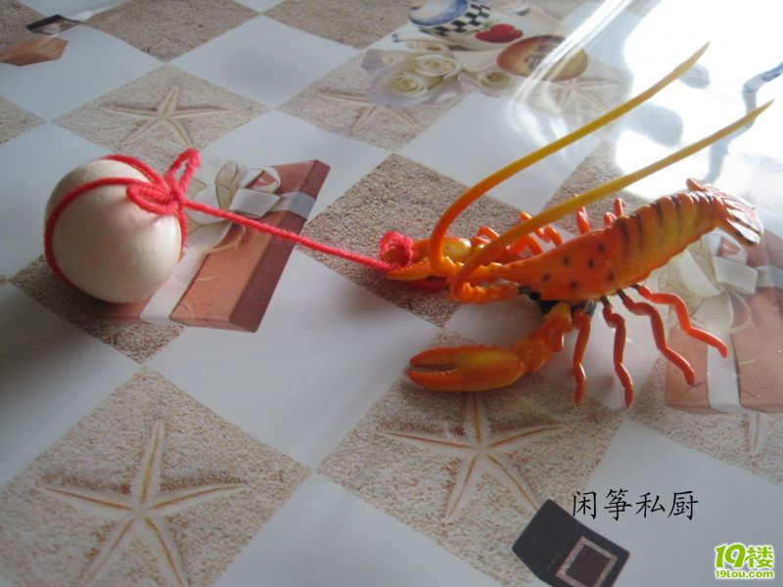
Promise [ˈprɒmɪs]
上一页全是瞎扯淡

Slide 5
function syncTask() {
var taskId = 1;
/* Time Killing Code */
return taskId;
}
syncTask1, syncTask2, syncTask3 …

Slide 6
自以为优雅的解法1
tasks.reduce(function(lastResult, currentTask, index) {
return currentTask(lastResult);
}, initValue);

Slide 7
自以为优雅的解法1
常规的解法 2
function asyncTask(lastValue, callback) {
var taskId = 1;
setTimeout(function() {
callback(taskId);
});
return undefined;
}
tasks.reduce(function(lastResult, currentTask, index) {
return currentTask(lastResult);
}, initValue);
asyncTask1(function(result1) {
asyncTask2(result1, function() {
// balbabala….
});
});

Slide 8
理想的解法 -3
常规的解法 2
function asyncTask(lastValue, callback) {
var taskId = 1;
setTimeout(function() {
callback(taskId);
});
return undefined;
}
asyncTask1()
.asyncTask2()
.asyncTask3()
.asyncTask4()
…
jQuery 的既视感！
asyncTask1(function(result1) {
asyncTask2(result1, function() {
// balbabala….
});
});

Slide 9
Promise 来了
Promise.resolve(‘initValue’)
.then(asyncTask1, failback)
.then(asyncTask2, failback)
.then(asyncTask3, failback)
…..
// .catch(function() {
// });

Slide 10
function asyncTask1() {
var taskId = 1;
return new Promise(function(resolve, reject) {
/* Time Killer */
resolve(taskId);
});
}

Slide 11
function asyncTask1() {
var taskId = 1;
return new Promise(function(resolve, reject) {
/* Time Killer */
resolve(taskId);
});
}
方法的调用返回promise, 而不是操作的结果.
promise 是一种代理, 代表操作的Future Result.
Promise 是对异步操作的封装, 可以从前一个方法返回, 传递给下一个方法, 所有操作存储在queue 中.

Slide 12
Promise场景
同步：return result || throw Exception || return Promise
场景：图片加载、DOM ready、 Ajax、EventBind、定位

Slide 13
图片加载
function loadImage(url) {
return new Promise(function(resolve, reject) {
var img = new Image();
img.onload = function() {
resolve(img);
}
img.onerror = function(e) {
reject(e);
}
img.src = url;
});
}

Slide 14
Dom Ready
function domready() {
return new Promise(resolve, reject) {
var state = document.readyState;
if (state === 'interactive' || state === '') {
setTimeout(function() {
resolve();
});
} else {
window.addEventListener('DOMContentLoaded', function() {
resolve();
});
}
}
}

Slide 15
定位
function geo(timeout) {
return new Promise(function(resolve, reject) {
navigator.geolocation.getCurrentPosition(function(pos) {
resolve(pos);
}, function(e) {
reject(e);
});
if (timeout) {
setTimeout(function() {
reject(new Error('User Timeout'));
}, timeout);
}
});
}

Slide 16
Ajax呢？
fetch('/delayJson.php?delay=3').then(function(res) {
return res.json();
}).catch(function(e) {
console.log(e);
}).then(function() {
// render
});

Slide 17
React版
ListView.prototype.updateList = function (props) {
this.setState({
error: null,
filters: null,
pagination: null
});
ListStore.fetch(props.filters, props.pagination).then(list => {
/* Handler */
}).catch(err => {
this.setState({ error: 'Oh Noes!' });
});
};

Slide 18
React版
ListView.prototype.updateList = function (props) {
this.setState({
error: null,
filters: null,
pagination: null
});
var gid = ++props.gid;
ListStore.fetch(props.filters, props.pagination).then(list => {
if (this.props.gid !== gid) {return;}
/* Handler */
}).catch(err => {
this.setState({ error: 'Oh Noes!' });
});
};

Slide 19
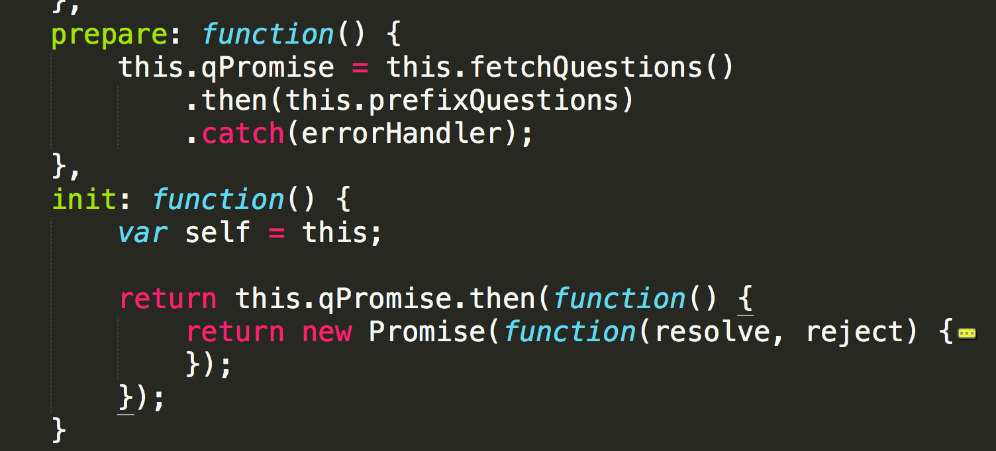
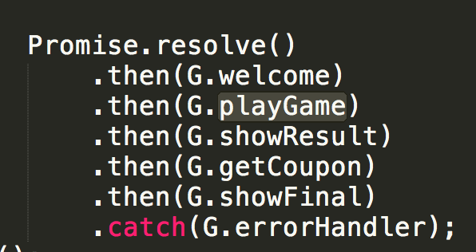
项目应用

Slide 20
一言以蔽之
Promise是对于 ，定义统一的 接口，实现任务的 ，并向后传递 与 的编程规范。
异步任务
同步返回
串行执行
返回数据
异常信息

Slide 21
一言以蔽之
异步任务
即使同步任务，也将异步执行
同步返回
所有then方法都同步返回一个新的Promise对象
串行执行
每个Promise对象都会在resolve / reject 之后，才执行对应的方法
返回数据
上一步的输出将作为下一步的输入
异常信息
如果异常没有被处理，将会逐级后传，直到最近的 rejectHandler

